Slide 1
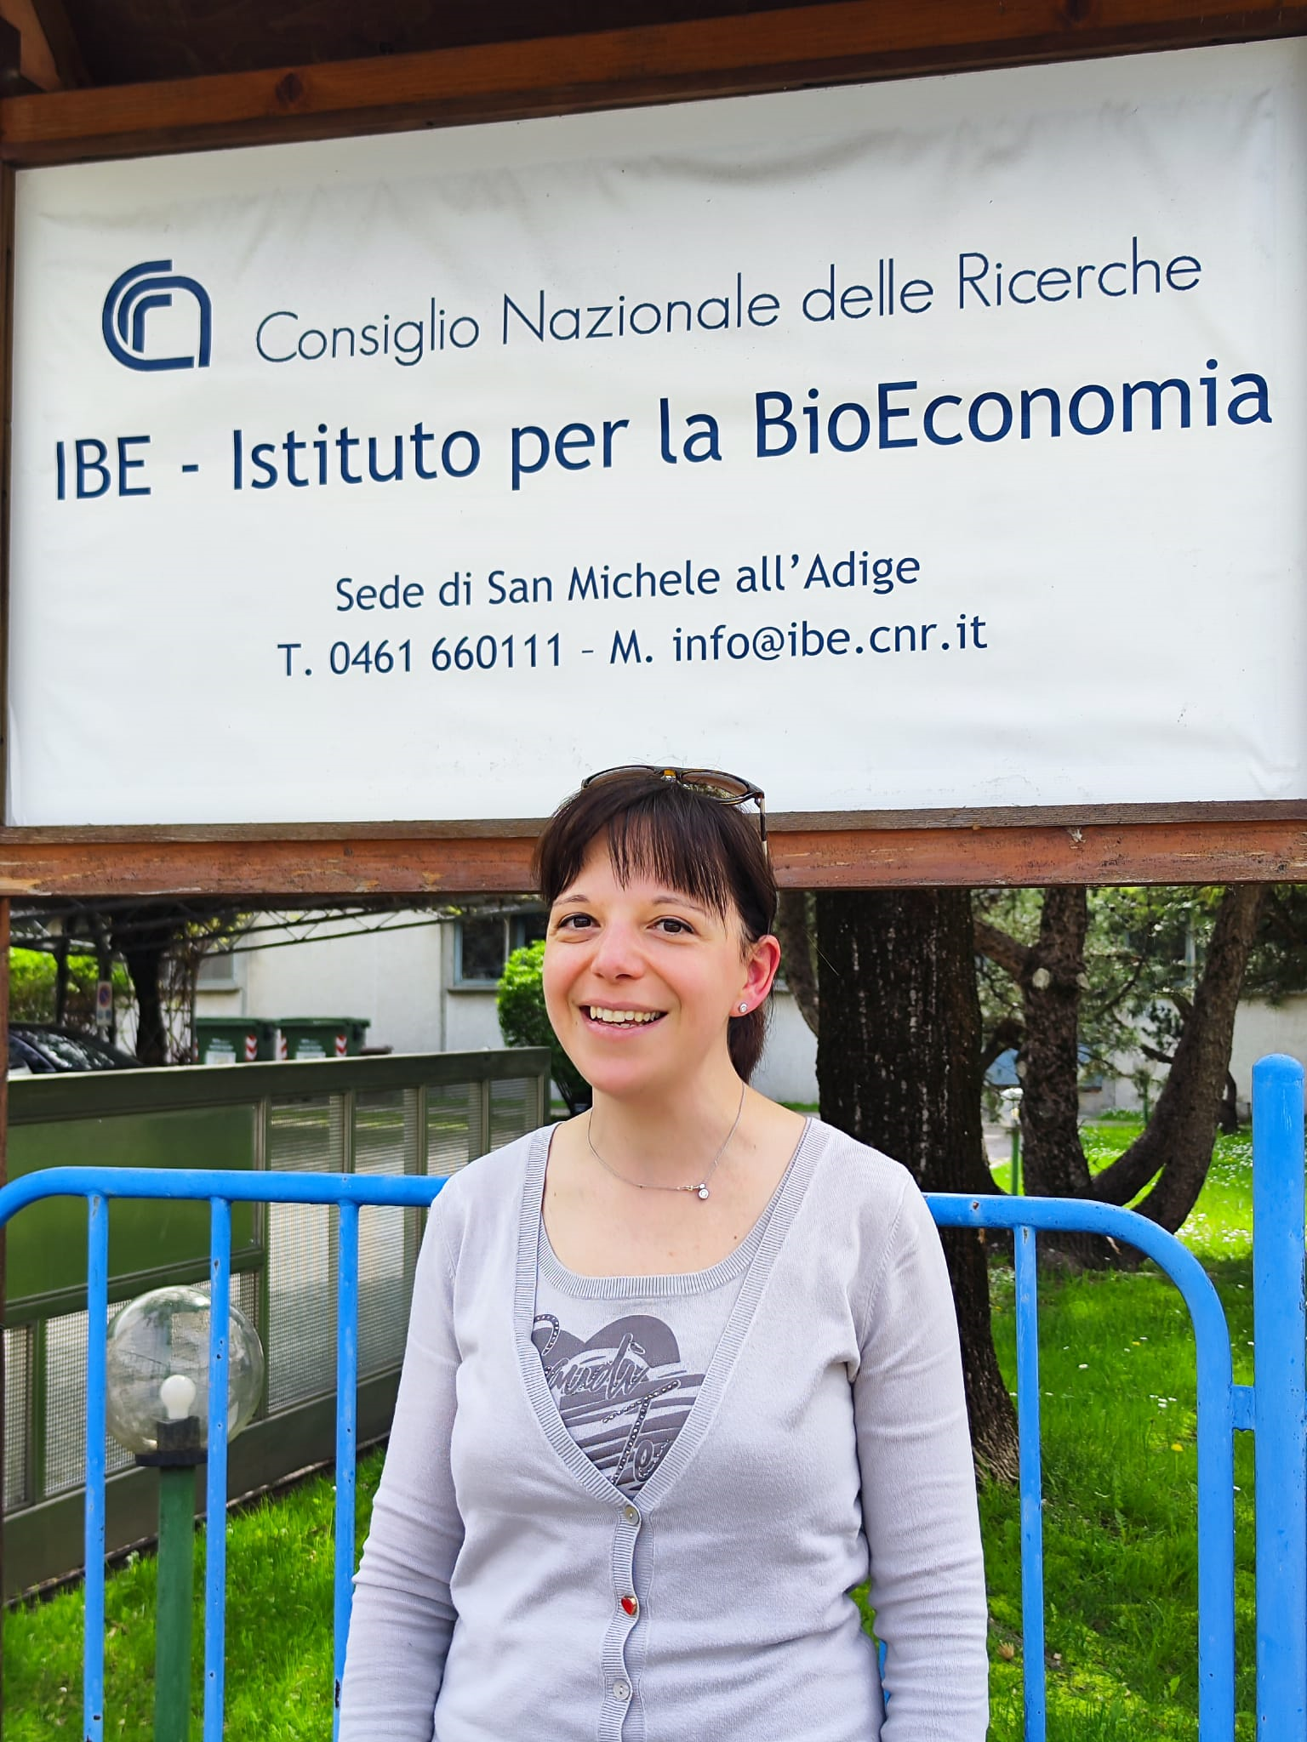
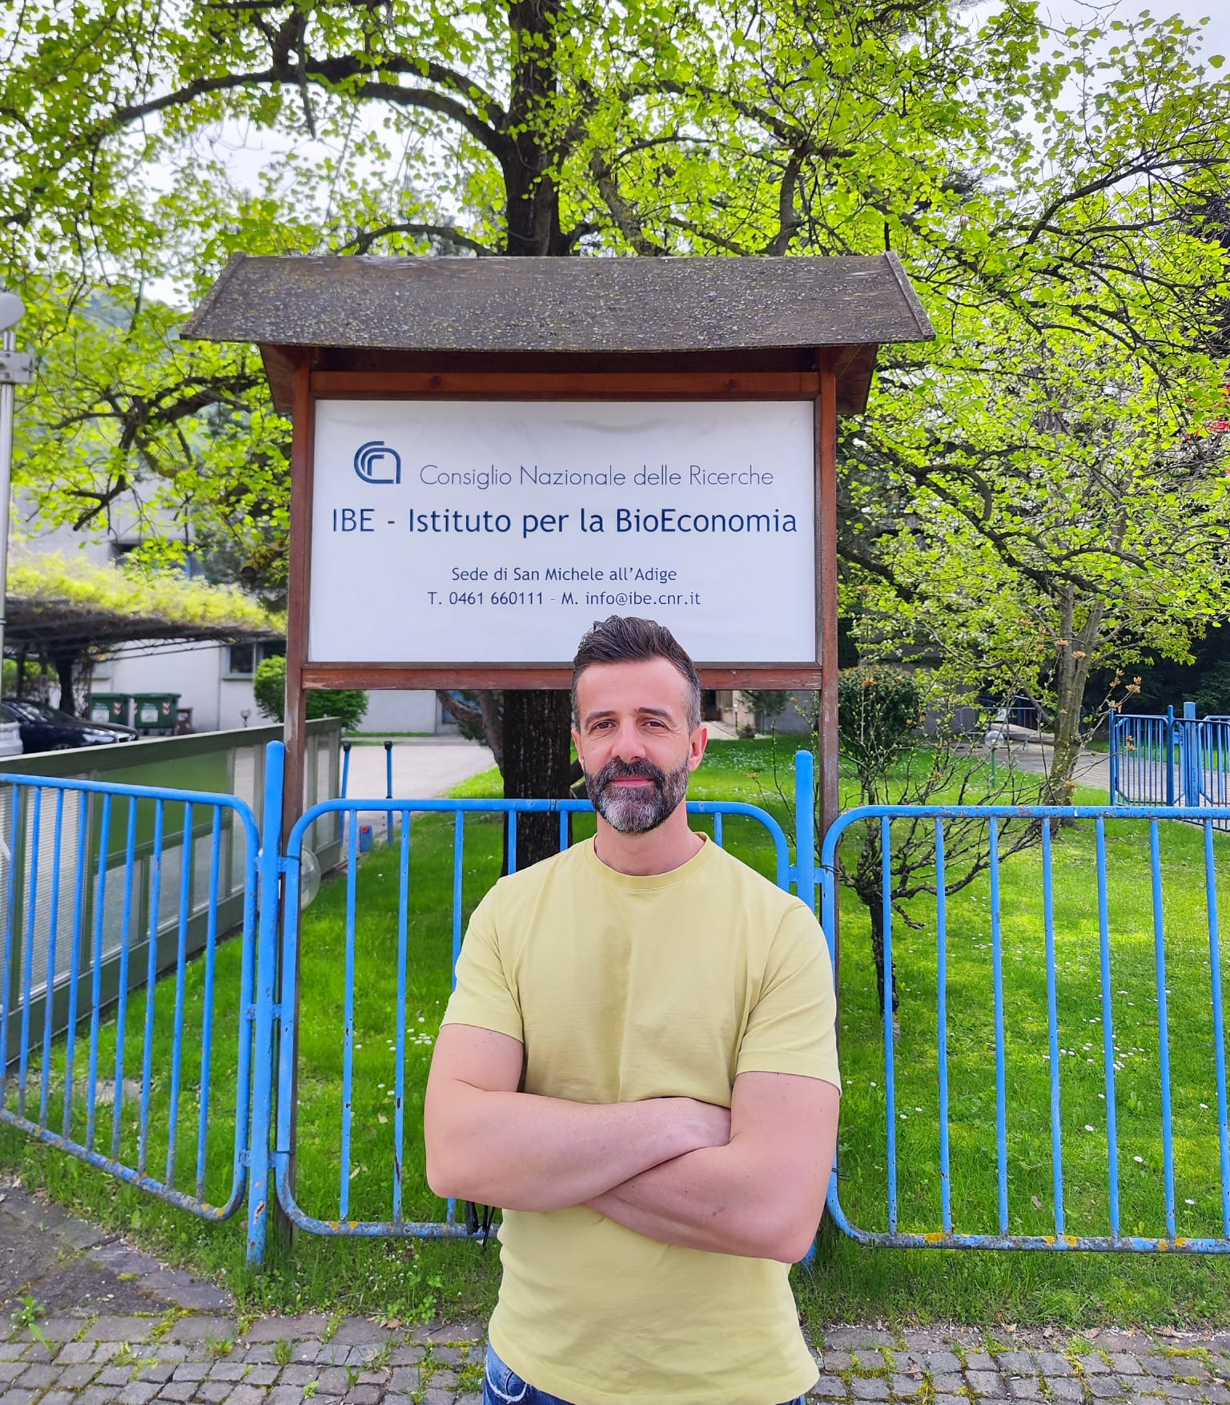

Laboratorio Serramenti e Facciate Continue
SUPPORTO alle aziende per l’INNOVAZIONE e la CERTIFICAZIONE di prodotto

Slide 2
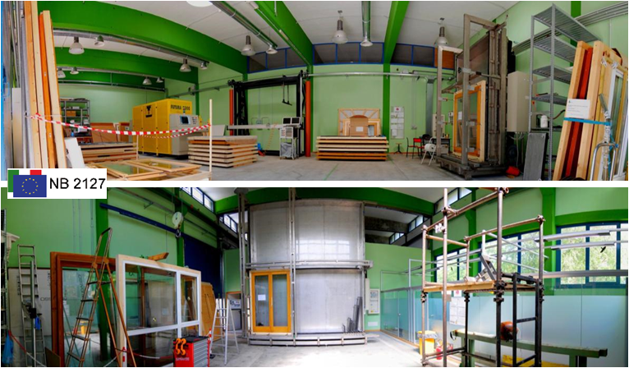
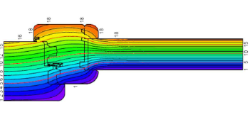
Laboratorio Serramenti e Facciate Continue
2010-22: gestito 147 Perizie Marcatura CE:
→ emessi + 350 Rapporti di prova
STRUMENTAZIONE
Banco prova
2,6m x 1,6m
resistenza agli agenti atmosferici
resistenza all’effrazione
durabilità del serramento
TRASMITTANZA TERMICA
Banco prova 4,0m x 4,5m
SUPPORTO alle aziende per l’INNOVAZIONE e la CERTIFICAZIONE di prodotto

Slide 3
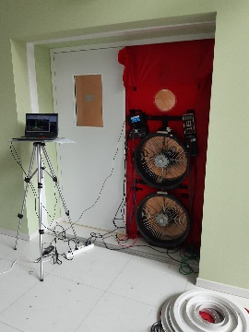
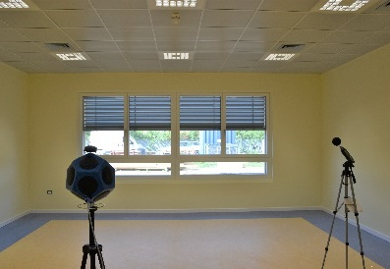
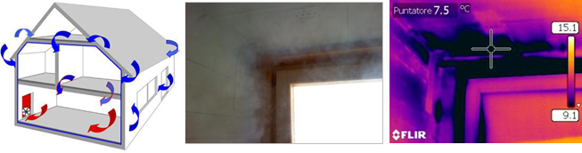
LABORATORIO PROVE IN OPERA – test su edifici in legno
2012: ORGANISMO DI PROVA – certificazione
- garantire l’efficienza energetica
- assicurare la durabilità delle strutture
- verifica dei requisiti acustici

Slide 4

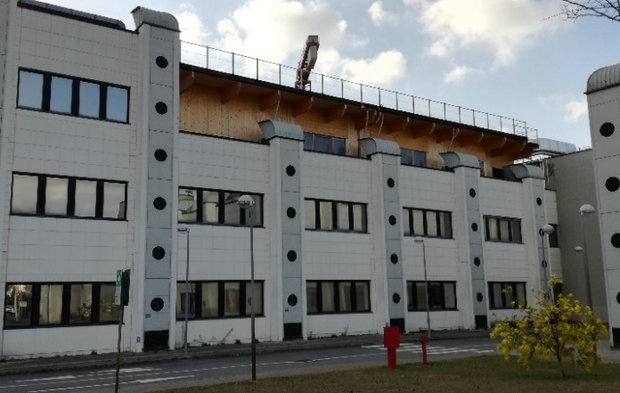
LABORATORIO PROVE IN OPERA – test su edifici in legno
2012-24: 130 EDIFICI TESTATI
Test effettuati:
tenuta all’aria
isolamento acustico
Scuole, RSA, hotel, residenziale
AREA DELLA RICERCA DI PISA
sopraelevazione Edificio B
→ + 260 Rapporti di prova

